Slide 1
Programma «NVO fonds» ATKLĀTS PROJEKTU PIETEIKUMU KONKURSS NEVALDĪBAS ORGANIZĀCIJĀM SEMINĀRS PROJEKTU PIETEIKUMU IESNIEDZĒJIEM 2024.gada 19.jūnijs
Liene Vārslavāne, Sabiedrības integrācijas fonda
Projektu konkursu un uzraudzības nodaļas vadītāja vietniece
Inga Liepa, Sabiedrības integrācijas fonda
Projektu konkursu un uzraudzības nodaļas programmas vadītāja

Slide 2
JAUNUMI NVO fonda 2025. gada konkursā
Projektu pieteikumu iesniegšana MAP (Mērķa finansējuma izlietojuma pārvaldības platformā)
Darbības virziens “NVO un iedzīvotāju savstarpējās sadarbības stiprināšana” netiek atsevišķi izdalīts ne makro-, ne mikroprojektu konkursā, jo sadarbību veicinošas aktivitātes iespējams plānot jebkurā citā no konkursā piedāvātajiem darbības virzieniem
Makroprojekti – projektu plānošana un īstenošana ciešā kontekstā ar organizācijas stratēģiskajiem uzdevumiem
Mikroprojekti – projektu pieteikumu iesniedzējiem draudzīgāka konkursa struktūra
Palielināts vienam projektam pieejamais finansējums gan mikro-, gan makroprojektiem

Slide 3
Prioritārie darbības virzieni 2025. – 2026.gadā
NVO darbības stiprināšana
NVO interešu aizstāvības stiprināšana
Atbalsts NVO pilsoniskās sabiedrības aktivitātēm
Mikroprojektos interešu aizstāvības aktivitātes iekļaujamas darbības virzienā "Atbalsts NVO pilsoniskās sabiedrības aktivitātēm”
2025.gada konkursā iespējams plānot makroprojektus ar īstenošanas periodu līdz 22 mēnešiem

Slide 4
Fokuss uz projektu ilgtermiņa ietekmi
Mikroprojekti
MakrOprrojekti
PIETEIKUMĀ: katrai aktivitātei paredz kvantitatīvos un kvalitatīvos rezultātus (kā iepriekš)
LĪGUMĀ: pielikumā pievienots iespējamo informācijas avotu saraksts, pēc kā varēs pārliecināties, ka rezultāts sasniegts (nav jāplāno jau pieteikumā)
SATURA ATSKAITĒ:
Informācija par projekta gaitu un sasniegtajiem rezultātiem (kā iepriekš)
Pielikumā pievieno atbilstošākos informācijas avotus, no kā var pārliecināties, ka rezultāts sasniegts (izvēloties no saraksta Līguma pielikumā)
PIETEIKUMĀ: plāno projekta rezultātu sagaidāmo ilgtermiņa ietekmi (atbilstoši organizācijas vairākgadu darbības plānam (stratēģijai))
LĪGUMĀ: pielikumā pievienots iespējamo informācijas avotu saraksts, pēc kā varēs pārliecināties, ka rezultāts sasniegts (nav jāplāno jau pieteikumā)
SATURA ATSKAITĒ:
Informācija par sasniegtajiem rezultātiem
Pielikumā NAV jāpievieno informācijas avotus, no kā var pārliecināties, ka rezultāts sasniegts (tie jāuzglabā projekta lietā)
PROJEKTA IETEKMES IZVĒRTĒJUMĀ (tiks publicēti Fonda mājas lapā):
Projekta īstenotāja pašvērtējums par projekta ilgtermiņa ietekmi
Vadlīnijas (pieturas punkti) pašvērtējumam

Slide 5
Papildus atbilstības kritēriji MAKROprojekta pieteicējam
vismaz pēdējos 3 (trīs) gadus nepārtraukti darbojas pilsoniskās sabiedrības attīstības jomā
ir iesniegts gada pārskats par pēdējiem 2 (diviem) noslēgtajiem pārskata gadiem
ir vidēja termiņa darbības plāns (stratēģija)
Obligāta prasība makroprojektiem ar īstenošanas termiņu līdz 22 mēnešiem
JAUNUMS!
No 2021. gada septembra līdz iesniegšanai
Gada pārskats par 2022. un 2023. gadu
Projekta īstenošanas laikā jānodrošina stratēģijas pēctecība
Notes:
3.1.6.
Darbojas ne tikai savās interesēs vai savu biedru komerciālajās, profesionālajās vai politiskajās interesēs
Risina problēmas plašākas sabiedrības interesēs, veicina sabiedrības līdzdalību valstij būtisku mērķu sasniegšanā
3.1.7.
Par neatkarīgu NVO šī Konkursa ietvaros tiek uzskatīta biedrība vai nodibinājums, kurā lielākā biedru/dibinātāju daļa ir fiziskas personas vai NVO.
Valsts iestādes, pašvaldības un to iestādes vai komersanti nedrīkst pārsniegt pusi no biedru/dibinātāju skaita.
Projekta pieteikuma D sadaļā paredzēts:
norādīt pieteicēja dalībnieku skaitu un struktūru;
sniegt apliecinājumu par atbilstību pieminētajiem un arī citiem pieteicēja atbilstības nosacījumiem.
3.1.8.
Aizpildot projekta pieteikuma veidlapas A sadaļu MAC projektiem jāsniedz informācija par pēdējo 3 gadu laikā veiktajām aktivitātēm pilsoniskās sabiedrības attīstības jomā un īstenotajiem projektiem (tabulā jānorāda ne vairāk kā 5 projektus, kas pēc darbības jomas un finansējuma apjoma līdzinās šim projektam).

Slide 6
Finansējuma sadalījums
 | 2024.gads | 2025. gads
Pieejams finansējums (EUR), t.sk. | 2 350 000 | 2 350 000
MAKRO | 80% 1 880 000 | 80% 1 880 000
MIKRO | 20% 470 000 | 20% 470 000
Projektu skaits:
MAKRO | 36 000 EUR 52 projekti | 40 000 EUR 47 projekti
MIKRO | 11 000 EUR 43 projekti | 13 000 EUR 36 projekti

Slide 7
AKTUĀLI! VID administrēto nodokļu parādi
Projekta pieteicējs neatbilst nevienam no Publisko iepirkumu likuma 42.panta 2.daļā minētajiem kandidātu un pretendentu izslēgšanas gadījumiem, tai skaitā:
vai projekta pieteicējs ir iesniedzis nodokļu deklarācijas un attiecīgā informācija saskaņā ar likuma “Par nodokļiem un nodevām” 18. panta pirmās daļas 30. punktu ir publiski pieejama un
vai projekta pieteicējam nav VID administrēto nodokļu (nodevu) parāds, kas pārsniedz 150 euro, izņemot nodokļu maksājumus, kuru maksāšanas termiņš saskaņā ar likuma “Par nodokļiem un nodevām” 24. panta pirmo un 1.³ daļu ir pagarināts, sadalīts termiņos, atlikts vai atkārtoti sadalīts termiņos.
Pārbaudes VID nodokļu parādnieku datu bāzē
Pārbaude tiks veikta gan uz projekta pieteikuma iesniegšanas termiņa pēdējo dienu, t.i. MIKROprojektiem – 06.09.2024., MAKROprojektiem – 13.09.2024., gan uz lēmuma par projekta virzīšanu apstiprināšanai dienu (lēmuma pieņemšana Vērtēšanas komisijā)

Slide 8
MAKROprojektiem par darbības pieredzi
Pieredze tiek vērtēta tikai par periodu no 2021. gada septembra līdz iesniegšanas brīdi
Paredzēts strukturēt informāciju konkrēti pa gadiem

Slide 9
MIKROprojektiem par darbības pieredzi
Ja NVO jauna, norādāma informācija no statūtiem par galvenajiem darbības virzieniem

Slide 10
Par labas pārvaldības principu ievērošanu (gan MIC, gan MAC)
Papildu kritērijs, par ko projekts var kopā iegūt 1 punktu

Slide 11
Par NVO vairākgadu darbības plānu (stratēģiju)
MAKROprojektiem ar īstenošanas periodu līdz 22 mēnešiem plānošanas dokuments ir obligāts
Var norādīt saiti vai pievienot kā datni
MIKROprojektiem nav obligāti, bet iespējami

Slide 12
Ieteikums nezaudēt projekta fokusu,
izvēloties darbības virzienus un jomas
(atzīmētais daudzums neietekmē vērtējumu)
MIKROprojektiem interešu aizstāvības aktivitātes iekļaujamas "Atbalsts NVO pilsoniskās sabiedrības aktivitātēm”

Slide 13
Ieteikums nezaudēt projekta fokusu,
izvēloties darbības virzienus un jomas
(atzīmētais daudzums neietekmē vērtējumu)
MIKROprojektiem interešu aizstāvības aktivitātes iekļaujamas "Atbalsts NVO pilsoniskās sabiedrības aktivitātēm”

Slide 14
Aktivitātes jāplāno Latvijā, bet līdz 10% var būt ārzemēs (izvērtē budžetā plānotās izmaksas, piemēram, komandējumiem)
Aktivitātes norises vietu ārzemēs norāda pie konkrētās aktivitātes

Slide 15
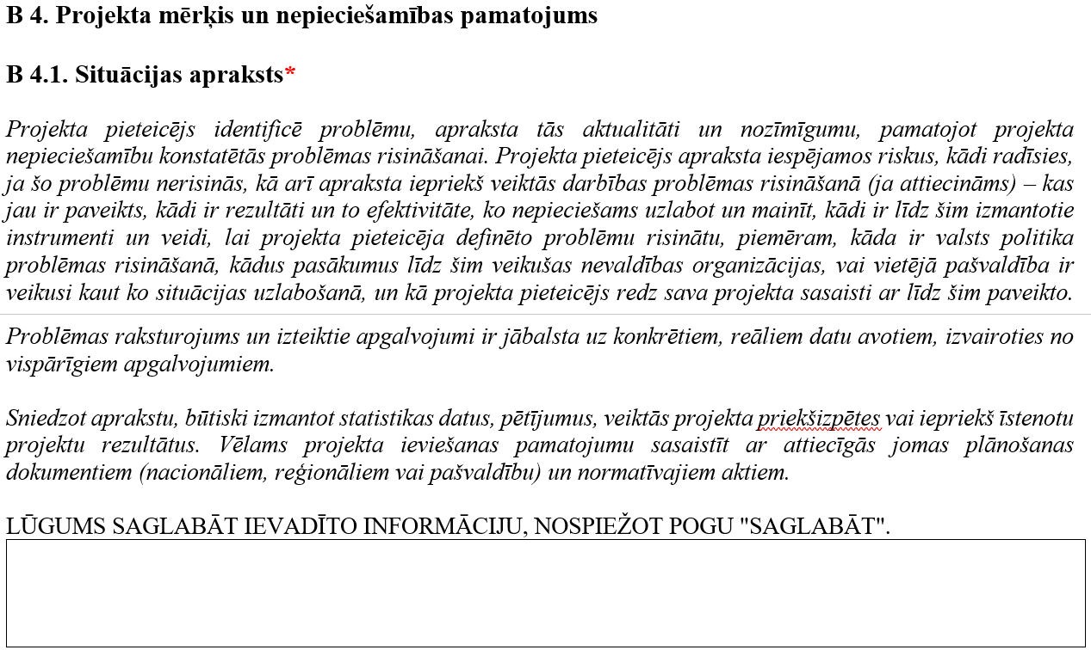
Tā pati informācija, bet strukturēta konkrētos jautājumos
Jānodrošina sasaiste ar projekta mērķi
Aktualitāte un nepieciešamība ir jāpamato, ieteicams ar atsaucēm uz statistiku, pētījumiem (priekšizpēti)

Slide 16
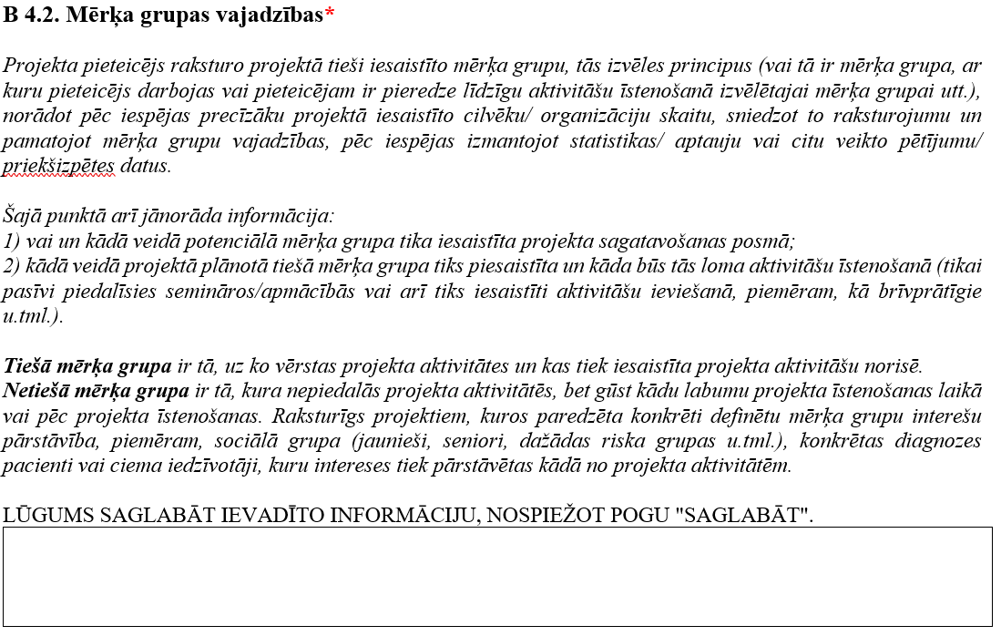
Projekta kvalitāti nodrošina mērķa grupas iesaiste pieteikuma sagatavošanā
Projekta īstenošanas posmā vieglāk piesaistīt mērķa grupu, ja projekta aktivitātes tai aktuālas
Jau plānojot projektu, jādomā, kā realizācijas posmā mērķa grupa tiks uzrunāta un kādi tam varētu būt šķēršļi

Slide 17
Jauni biedri/ brīvprātīgie – kapacitātes stiprināšanas rādītājs
Interešu aizstāvībai mērķa grupa – statistisks rādītājs
Norāda unikālu mērķa grupu – viena fiziska persona tikai vienā rindā
Jāplāno reālistiski, projekta laikā jādara iespējamais, lai sasniegtu. Pieļaujamā atkāpe līdz 10%

Slide 18
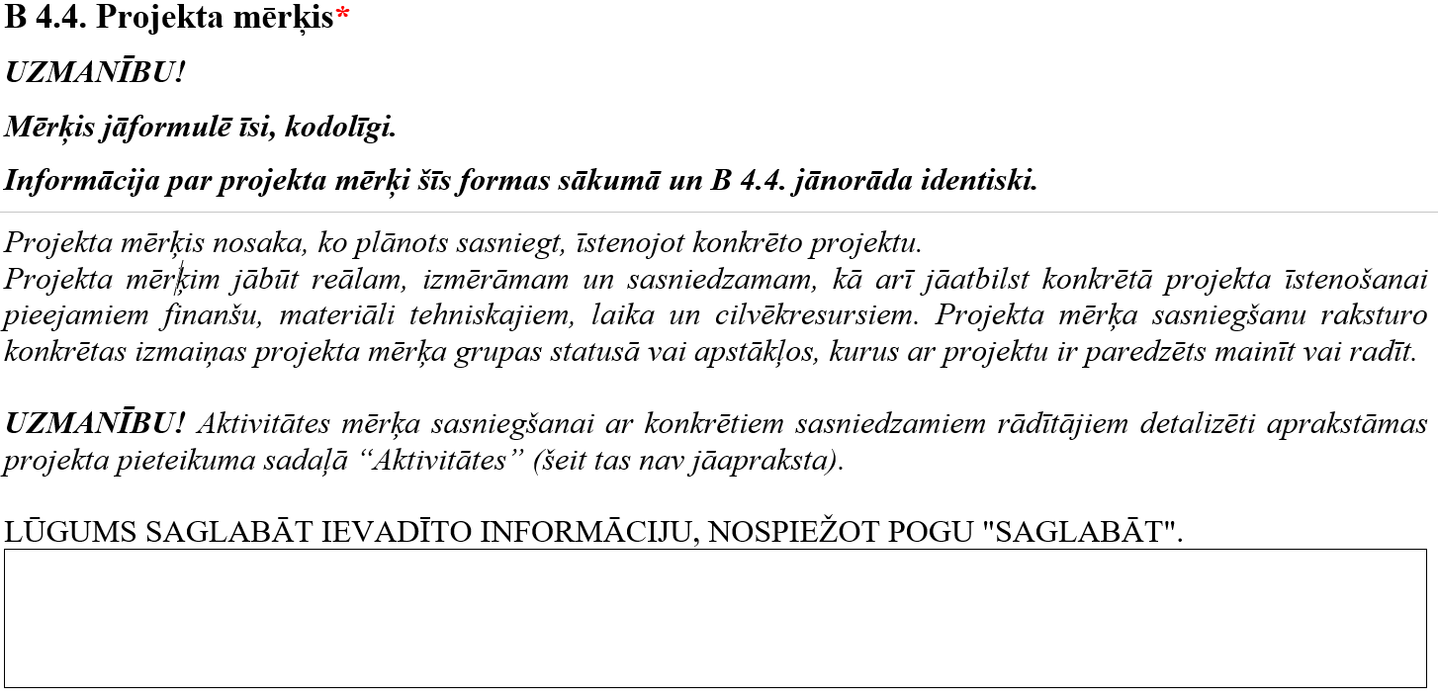
Vienā teikumā pateikta projekta būtība
Veido sasaisti ar pārējiem 4.sadaļas laukiem
Reāls
Izmērāms
Sasniedzams

Slide 19
Kā projekts stiprina pilsoniskās sabiedrības ilgtspējīgu attīstību un demokrātiju Latvijā?
Var veidot sasaisti ar definētajiem programmas sasniedzamajiem rezultātiem, jau konkrētāk atbildot, kā projekts, piemēram, veicināta uzticēšanās nevalstiskajam sektoram

Slide 20
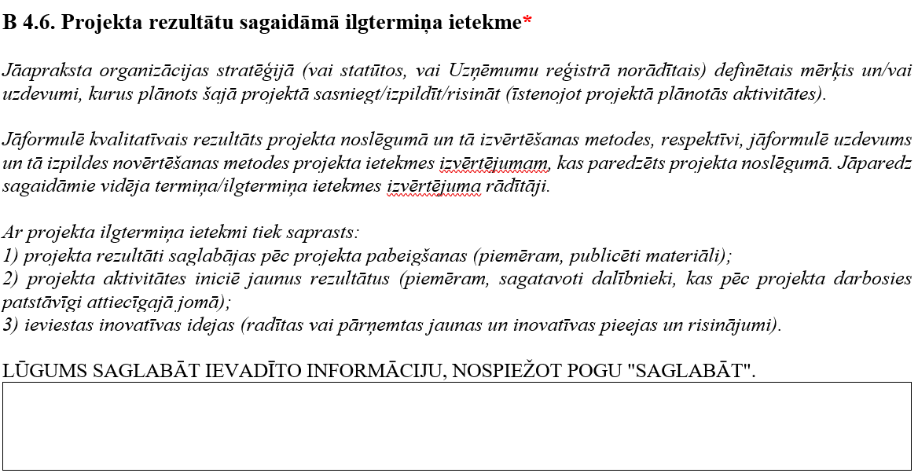
Par rezultātu ilgtermiņa ietekmi (tikai MAC)
Konkrēti uzdevumi no NVO plānošanas dokumenta, ko plāno izpildīt projekta ietvaros
Izvērtējums apstiprināšanas gadījumā pret šajā sadaļā iekļautajiem sasniedzamajiem uzdevumiem

Slide 21
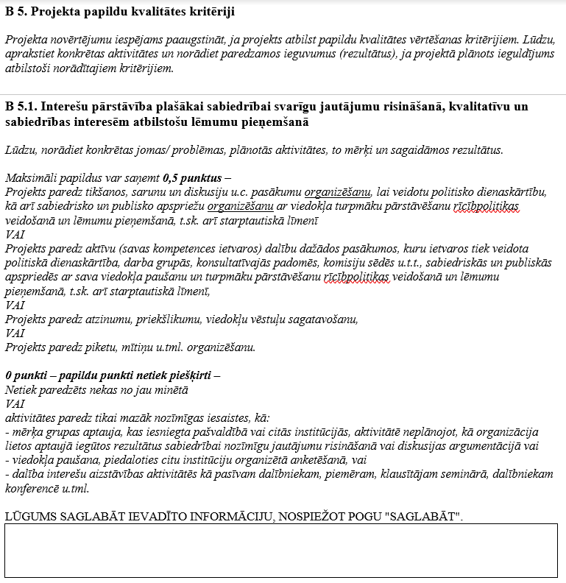
Nav pietiekami izvēlēties atbilstošo darbības virzienu pieteikuma B1 sadaļā
Jāvērš uzmanība uz konkrētām šī projekta aktivitātēm un rezultātiem, kurus pieteicējs uzskata par atbilstošiem
Piemēri atbilstošām aktivitātēm:
Tikšanos, diskusiju, publisku apspriežu organizēšana
Viedokļa paušana darba grupās, konsultatīvajās padomēs, komisijās, publiskajās apspriedēs
Atzinumu, priekšlikumu, viedokļu paušana
Piketu, mītiņu u.tml. organizēšana

Slide 22
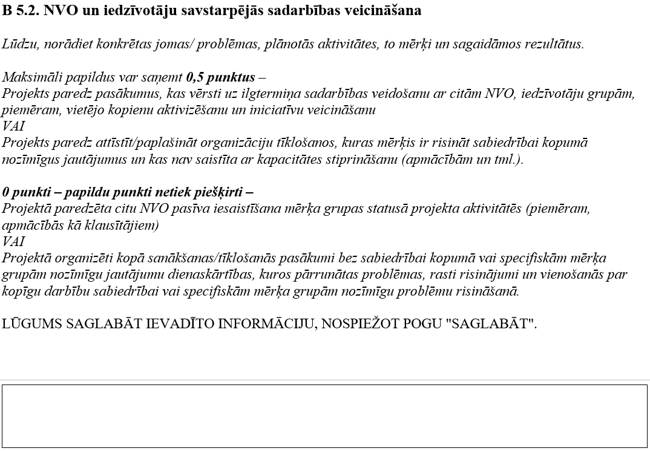
ilgtermiņa sadarbības veidošana ar citām NVO, iedzīvotāju grupām, piemēram, vietējo kopienu aktivizēšanu un iniciatīvu veicināšanu
organizāciju tīklošanās (veidošana/paplašināšana) ar mērķi risināt sabiedrībai kopumā nozīmīgus jautājumus un kas nav saistīta tikai ar kapacitātes stiprināšanu (apmācībām un tml.)

Slide 23
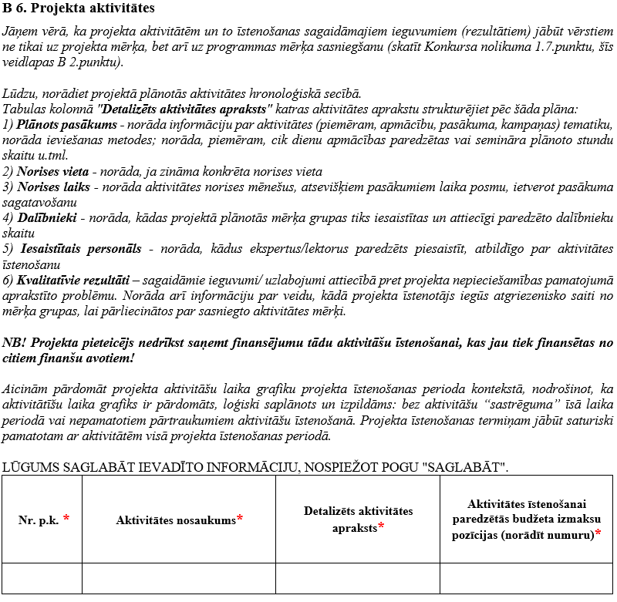
Pārdomājiet aktivitāšu struktūru.
Piemērs, ja konference, tad nav jāizdala apakšaktivitātes: organizēšana, izsludināšana vai lektoru piesaiste
Nav jānorāda plānotie rezultātu apstiprinošie informācijas avoti, tie būs jānodrošina saskaņā ar līgumā norādīto pielikumu (vadlīnijas)
MIKROprojektiem kā līdz šim pie pārskatiem būs jāpievieno rezultātu apliecinošie dokumenti, bet MAKROprojetiem tie jāuzglabā projekta lietā
Tikai MIKROprojektiem detalizētajā aktivitātes aprakstā jāplāno sagaidāmie kvalitatīvie rezultāti

Slide 24
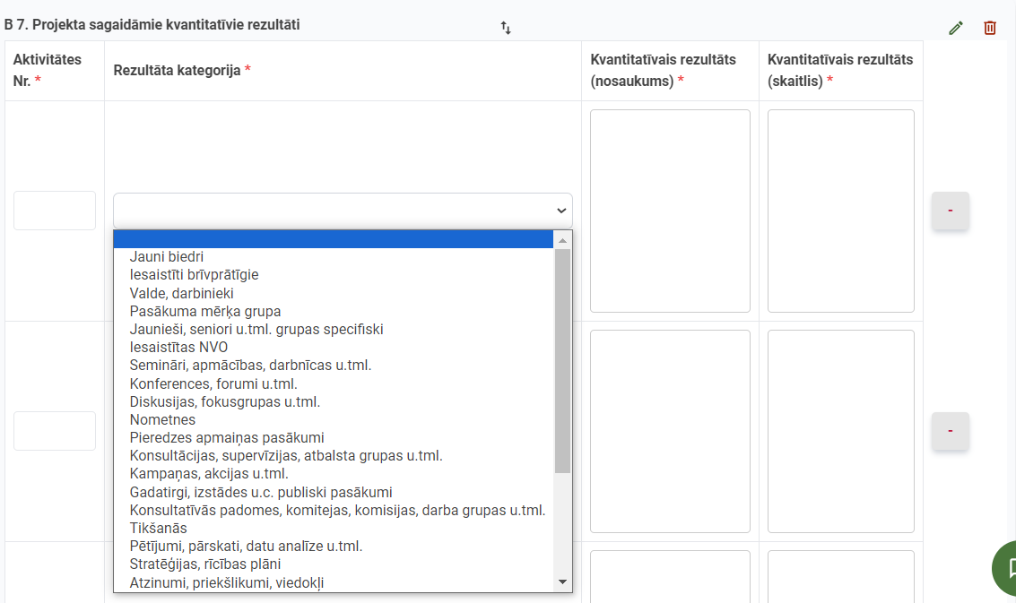
Skaitliska plānotā rezultāta izteiksme
Izmaksām budžetā ir jāatbilst dalībnieku skaitam
Biežākās NVO Fonda projektos sasniedzamo rezultātu kategorijas

Slide 25
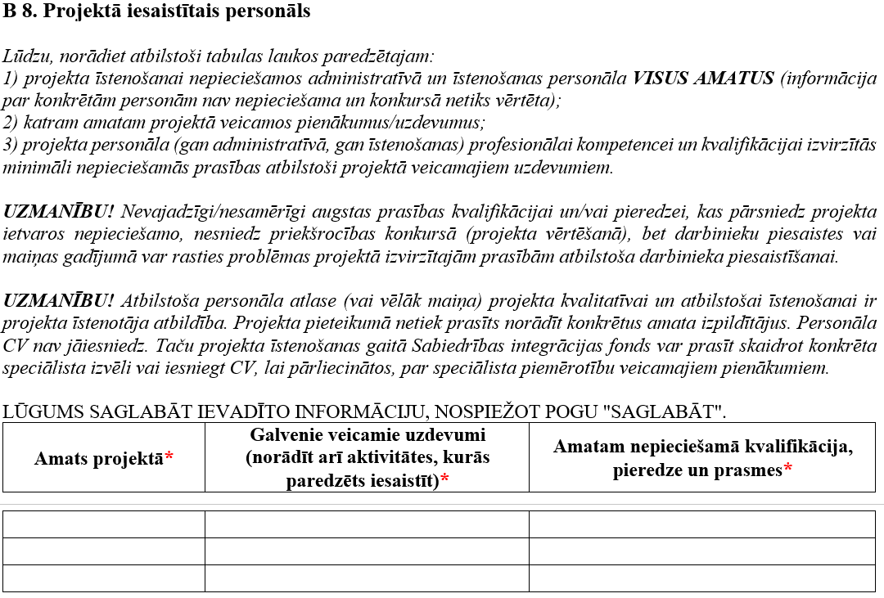
Mērķis: pārliecināties, ka pieteicējam ir kapacitāte īstenot projektu
Saprātīgi kritēriji, lai izmaiņu gadījumā var aizvietot
Nepieciešamais izglītības līmenis un specifiskā joma
Pieredze gados vai līdzvērtīgu pienākumu veikšanā
Nav jānorāda konkrētas personas
JĀNORĀDA amati
Jābūt loģiskai sasaistei ar pieteikuma B6 un B7 sadaļām un budžetu
Norādīt pienākumus projektā un aktivitāšu numurus

Slide 26
Attiecināmo izmaksu ierobežojumi
INVENTĀRA UN PAMATLĪDZEKĻU IEGĀDES IZMAKSAS
IZMAKSAS ĀRVALSTĪS
ADMINISTRATĪVĀS IZMAKSAS
Atbalsts NVO pilsoniskās sabiedrības aktivitātēm
bez ierobežojumiem
NVO darbības stiprināšana
nepārsniedz 20% no projekta kopējām attiecināmajām izmaksām
(kopā)
nepārsniedz 20% no projekta kopējām attiecināmajām izmaksām
nepārsniedz 10% no projekta kopējām attiecināmajām izmaksām
NVO interešu aizstāvības stiprināšana
(kā vienīgais darbības virziens)
Notes:
Projekta administratīvās izmaksas ir
administratīvā personāla atlīdzība (projekta vadītājs, grāmatvedis, asistents) un ar to saistītās izmaksas (nodokļi),
sakaru izdevumi, projekta biroja telpu noma un komunālie izdevumi, transporta izdevumi, biroja preces u.c. ar projekta administrēšanu saistītas izmaksas
Ja projektā paredzēti darbības virzieni ar atšķirīgu administratīvo izmaksu regulējumu, visas administratīvās izmaksas iespējams norādīt budžeta sadaļā pie darbības virziena “NVO darbības stiprināšana” vai “NVO interešu aizstāvības stiprināšana”, kur administratīvo izmaksu apmērs nav ierobežots.
Ja projekta mērķis un rezultāti sasniegti pilnā apjomā (100%), bet efektīva izlietojuma rezultātā radies projekta finansējuma ietaupījums, KN paredzēta iespēja administratīvās un/vai inventāra/pamatlīdzekļu izmaksas saglabāt projektā sākotnēji plānotajā apmērā.

Slide 27
Projekta budžets
Dalījums pa gadiem
TIKAI
makroprojekitem ar īstenošanas periodu līdz 22 mēnešiem
Atsevišķi plānojamas, ja projekts
TIKAI
darbības virzienā «Atbalsts NVO pilsoniskās sabiedrības aktivitātēm»

Slide 28
Projekta budžets
Plānot konsolidēti
Piemēram, neizdalīt atsevišķi transporta vai kancelejas izmaksas katrai aktivitātei
Detalizētu skaidrojumu par izmaksu aprēķinu sniegt sadaļā zem budžeta tabulas
Veidot pārdomātus apakšpozīciju nosaukumus
Nodrošina iespēju elastīgāk reaģēt uz apstākļu un vajadzību maiņu projekta īstenošanas gaitā
Plānot personāla izmaksas, ieskaitot nodokļus
Darba devēja VSAOI neizdalīt atsevišķā budžeta apakšpozīcijā
Apakšpozīcijas nosaukumu nobeidzot ar “u.tml.”
Projektu detalizācijas pakāpe
Neveidot detalizācijas pakāpi, kas izslēdz iespēju elastīgi reaģēt uz situācijas izmaiņām projekta īstenošanas periodā
Piemēram, izmaksas konferencei plānot kopsummā, zem budžeta skaidrojumu laukā norādot, kādas izmaksu pozīcijā ietvertas
Vienlaikus «Budžeta pozīciju skaidrojums» iekļaut izmaksu kalkulācijas un veikto cenu izpēti

Slide 29
Šajā sadaļā projekta pieteicējam ir jāpamato izmaksas atsevišķās budžeta apakšpozīcijās, lai pārliecinātu projektu pieteikumu vērtēšanas ekspertus par plānoto izmaksu nepieciešamību projekta aktivitāšu īstenošanai un atbilstību lietderības, ekonomiskuma un efektivitātes principiem
Izmaksu aprēķini
Cenu apzināšana
Personāla noslodze un stundas likme
Jau pieteikumā izmaksas plāno, izvairoties no interešu konflikta situācijām

Slide 30
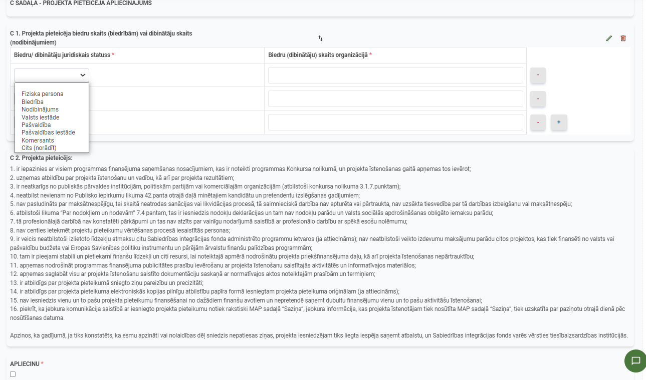
Ja projekta iesniedzējs ir biedrība, tad biedrības biedri var būt fiziskas personas vai citas biedrības

Slide 31
Maksājumu laika grafiks 2025.gadā projektam līdz 10 mēnešiem
2025.gada janvāris: 1.avanss 70%
(5 DD pēc līguma noslēgšanas)
2025.gada vasara: 2.avanss 20%
(5 DD pēc starpposma pārskata* apstiprināšanas)
Līdz 2025.gada 20.decembrim: noslēguma maksājums
(5 DD laikā pēc noslēguma pārskata apstiprināšanas)
Starpposma pārskata iesniegšana 5 DD laikā pēc starpposma perioda beigām
Ne vēlāk kā līdz 2023.gada 14.novembrim projekta noslēguma pārskata iesniegšana
* Projektiem, kuru projekta īstenošanas periods nepārsniedz 5 mēnešus, Fonds izmaksā avansa maksājumu 90% apmērā no Projektam piešķirtā programmas finansējuma. Šādā gadījumā Projekta īstenotājam starpposma pārskats nav jāiesniedz.

Slide 32
Maksājumu laika grafiks 2025. un 2026.gadā projektam līdz 22 mēnešiem
2025.gada janvāris: 1.avanss 50%
(5 DD pēc līguma noslēgšanas)
Līdz 2026.gada 20.decembrim: noslēguma maksājums
(5 DD laikā pēc noslēguma pārskata apstiprināšanas)
2026.gada februāris: 2.avanss 40%
(5 DD pēc starpposma pārskata apstiprināšanas)
starpposma pārskata iesniegšana 5 DD laikā pēc starpposma perioda beigām
Ne vēlāk kā līdz 2026.gada 14.novembrim projekta noslēguma pārskata iesniegšana

Slide 33
Par projekta pieteikuma kvalitāti liecina
1. Projekta iesniedzēja prasme identificēt sevi programmas kontekstā
2. Projekta iesniedzēja prasme identificēt problēmu un pamatot projekta nepieciešamību
3. Projekta iesniedzēja prasme aktivitātes fokusēt uz problēmas risinājumu
5. Caurskatāms un izprotams projekta budžets
4. Projekta aktivitātes vērstas un projekta un vienlaikus arī programmas mērķa sasniegšanu
Notes:
1. Projekta pieteikuma A sadaļā
2. Projekta pieteikuma B5 sadaļā
3. Projekta pieteikuma B7 sadaļā
4. Programmas mērķim nav tieši atbilstošas aktivitātes, kam pieejams finansējums citu programmu vai pašvaldības sniegtā atbalsta ietvaros:
brīvā laika pavadīšanas aktivitātes, t.sk. nometņu organizēšana, ja to mērķis nav saistāms ar pilsoniskas sabiedrības veidošanu, pilsoniskās līdzdalības veicināšanu u.tml.;
rehabilitācijas pasākumi;
apkārtējās vides labiekārtošanas projekti u.c.,
5. Jau iepriekš minētās budžeta plānošanas rekomendācija –
izdevumu konsolidācija; pārdomāti budžeta pozīciju nosaukumi, personāla bruto atalgojums + darba devēja VSAOI; budzēta pozīciju detalizācijas pakāpe

Slide 34
Provizoriskais programmas laika grafiks
Pieteikumu iesniegšana
Vērtēšana
Rezultātu izziņošana
Nosacījumu izpilde / līgumu slēgšana
Noslēguma pārskats
Projekta īstenošana
Jāiesniedz līgumā noteiktajā termiņā
Fonds izskata noslēguma pārskatu 20 darba dienu laikā
No 01.01.2025.
Līdz 31.10.2025.
VAI
31.10.2026. (MAC ar projektu īstenošanas periodu līdz 22 mēnešiem)
Decembra vidū
Uzreiz pēc rezultātu paziņošanas
Līgums ir jānoslēdz 30 dienu laikā no rezultātu saņemšanas
No pieteikumu iesniegšanas termiņa līdz 2024.gada decembra sākumam
MIC: līdz 06.09.2024. plkst. 23.59.00
MAC: līdz 13.09.2024. plkst. 23.59.00
Notes:
Ja arī faktiski Līgums tiek noslēgts vēlāk, projektu var plānot no 01.01.2022. Specifiskus jautājumus, kā risināt projekta finansēšanu pirms projekta avansa saņemšanas, lūdzam adresēt konkursi@sif.gov.lv vai vēlāk kontaktpersonai Līguma slēgšanas procesā.
Noslēguma pārskatu iesniegšanas termiņš ir 10 darbdienas. Ja projekts beidzas 31.10.2022, tad noslēguma pārskats jāiesniedz līdz 14.11.2021.
Avansa maksājumu skaits saistīts ar plānoto projekta periodu. Ja projekts ilgst vairāk kā 5 mēnešus, tiek plānots starpposma pārskats, bet projekta paredzēti divi avansa maksājumi, kas kopsummā veido 90% no projekta plānotajām attiecināmajām izmaksām.
Jāņem vērā, ka īstenotājam būs 10% no plānotā finansējuma jāiegulda kā priekšfinansējums, kas tiks atgriezts īstenotājam pēc projekta noslēguma pārskata apstiprināšanas.
Jebkurā gadījumā projektā nedrīkst paredzēt izmaksas, kas pārsniedz maksimālo ierobežojumu attiecīgi makro vai mikro projektam.
Ja noteikto projektā pieprasītais finansējums nesasniedz minimālo slieksni:
makroprojekta pieteikums tiks pārcelts un vērtēts kā mikroprojekts, atbilstoši mikroprojektu vērtēšanas kritērijiem;
mikroprojekta pieteikums tiks noraidīts un netiks vērtēts atbilstoši atbilstības un kvalitātes kritērijiem.

Slide 35
Veiksmīgu projektu rakstīšanu! Jautājumus lūdzam sūtīt uz konkursi@sif.gov.lv Projekta pieteikumu lūdzam iesniegt uz nvofonds@sif.gov.lv
www.sif.gov.lv
Seko mums
@SIFlv

